Slide 1
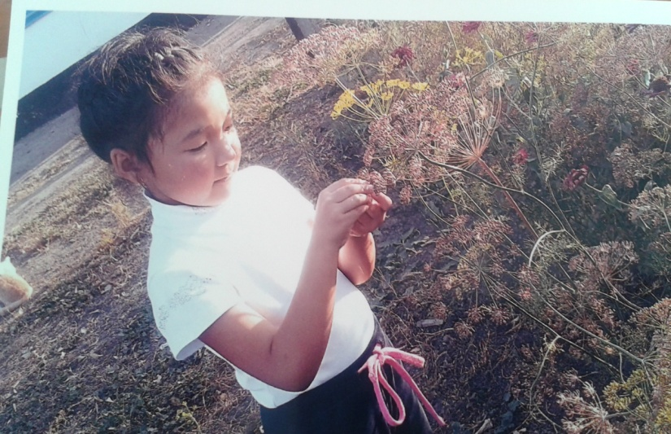
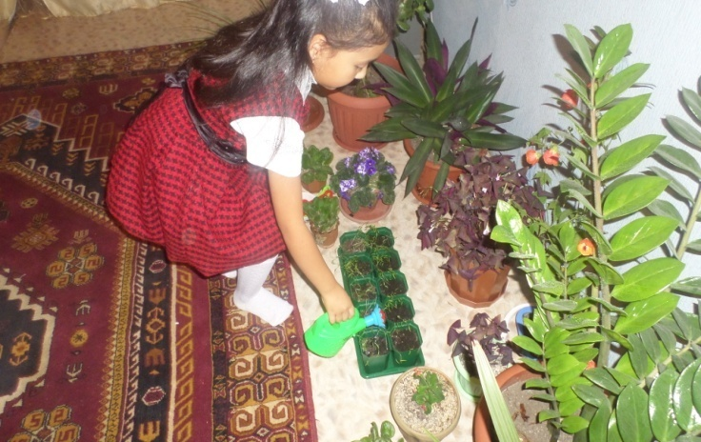
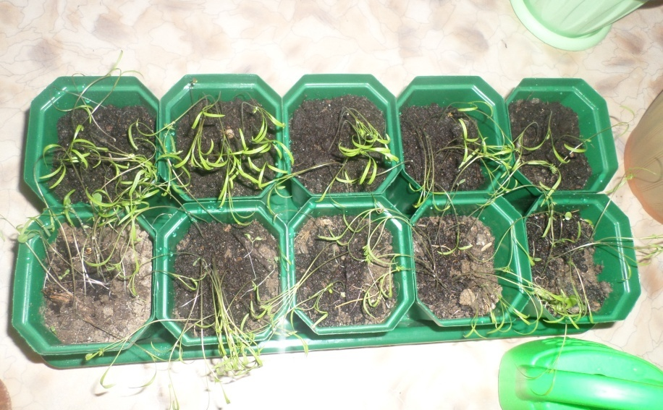
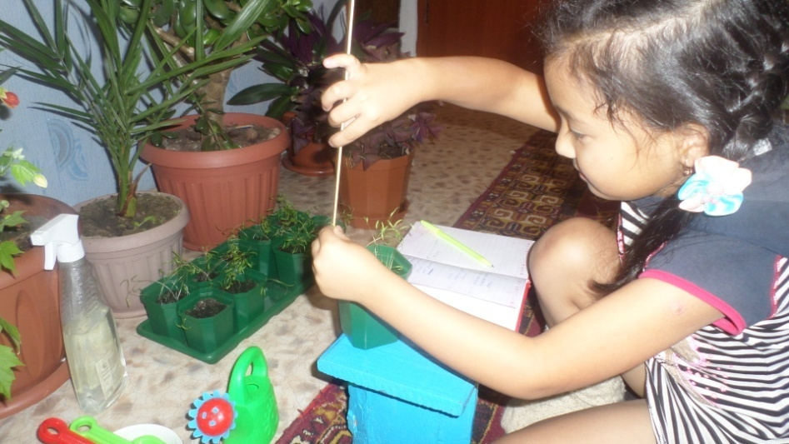
Зерттеу жұмысымның тақырыбы:
«Аскөкті үй жағдайында өсіру тәсілі»
Сеилова Назым
1-сынып

Slide 2
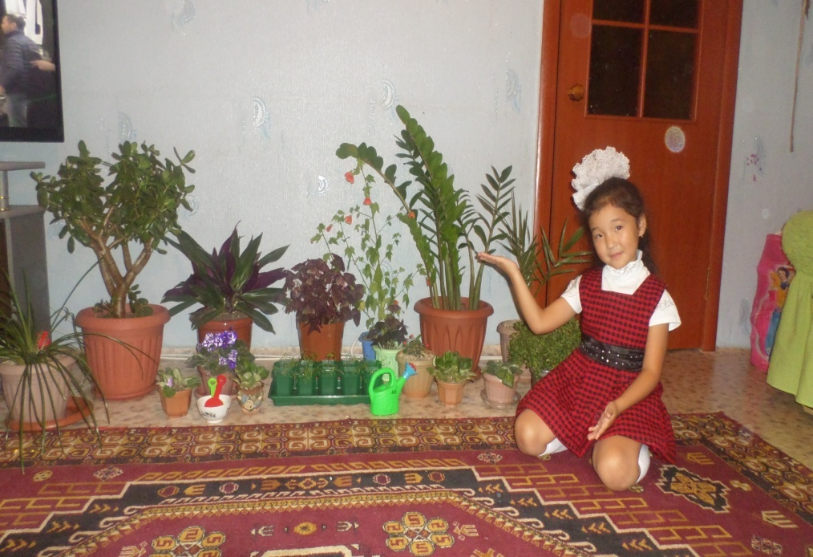
Тақырыпты таңдау себебім:
Өйткені мен өсімдіктер әлемін, гүл отырғызғанды жақсы көремін. Аскөкті өзім өсіру арқылы , оның өсу кезеңдерін қадағалап, өз қолыммен өсірген аскөктің пайдасын көру қызықтырды.

Slide 3
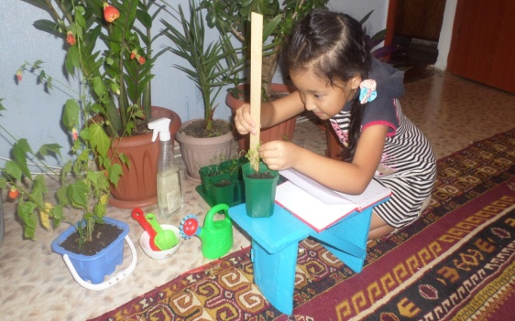
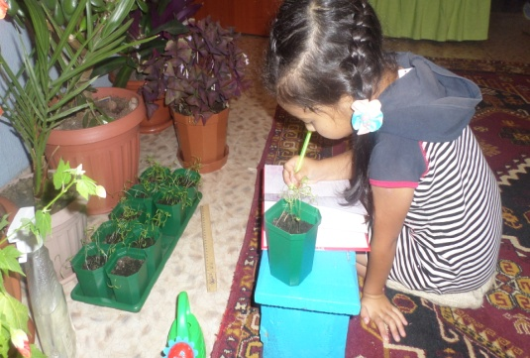
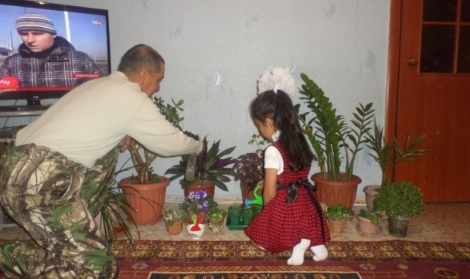
Зерттеу барысында мен келесі жұмыс түрлерін орындадым : бақыладым, кеңес алдым, іздендім, зерттедім.

Slide 4
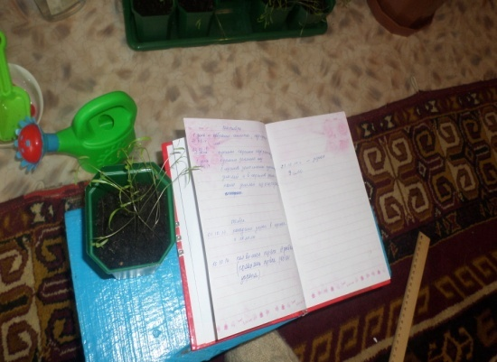
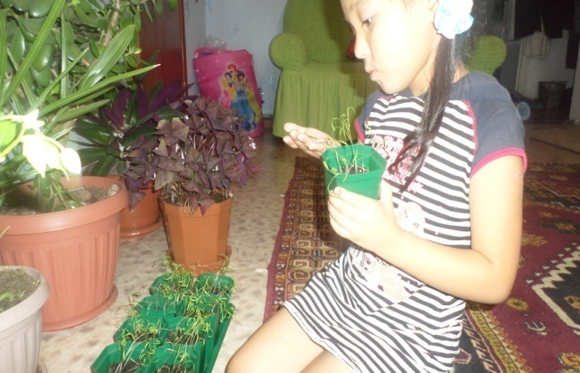
.
Аскөкті мынандай тәсілмен өсірдім:
Аскөкті егер алдында ұрығын бір стақан суға салып, жарты сағат сақтайды екен. Жарты сағаттан кейін тұқымының жартысы су түбіне түседі . Су түбінде қалғанын егуге болмайды. Бұлай істеуіміздің себебі: тұқым егілген кезде жылдам шығады. Аскөк егілгенде топырақ бетіне шашылады. Дереу үстінен су себіледі. Күн жақтауында көп тұруы керек. Тұқымды өте қалың емес жұқа яғни сирек себу керек. Сирек себілген тұқым тез әрі жылдам өседі. Себілген тұқым үш күн ішінде қылтиып шығады. Шыққан аскөк сегіз талшықтан тұрады. Бір жұмада аскөктің биіктігі төрт сантиметрге өсті.

Slide 5
Аскөктің тарихы.
Аскөк- шатыршагүлділер тұқымдасына жататын бір жылдық және көп жылдық шөптесін өсімдіктер. Шыққан жерлері Сирия, Түркия, Үндістан. Қазақстанда иісті Аскөк өседі. Оның сабағының биіктігі 40-120 сантиметр болады, бұтағы тік келеді. Өткір хош иісті болады. Жапырақтары жіңішке, үшкір, көп тілімді, түсі жасыл. Гүлдері майда, ашық сары, қос жынысты. Тұқымдары ұсақ сопақша, түсі сұрғылт қоңыр, тұқымының айналасы жұқа қатпарлы қабатпен көмкерілген.
Аскөк құнарлы топырақта екі, үш жыл бойы өседі. Жасыл жапырақтарында аскорбин қышқылы, каротин, хош иісті дәм беретін эфир майлары бар. Аскөк тұқымын күзде немесе ерте көктемде 10-12 күн аралығында, бірнеше қайталап себеді. Жапырақтарының биіктігі 15см-ге жеткенде 25-30 күннен кейін, ал тұқымдарын 80-120 күннен кейін жинап алады.

Slide 6
Аскөктің түрлері
Аскөктер ұрықты және көшетті болып бөлінеді және егіледі. Өте қарапайым, жеке өзі өсетін, биіктігі 40-120 см , ашық-жасыл түсті, жоғарғы жағы бұтақты түрлері кездеседі.
Жапырақты аскөктер жұмыртқа түстес, ұзындығы 1,5-2 см, жоғарғы бөлігі жапырақтардан құралған болады.
Қолшатырлы аскөктер диаметрі 15 см, немесе 20-25 см болады. Гүл тәріздес аскөктер диаметрі 2-9 см болады.
Ұрықты немесе жұмыртқа тәріздес аскөктер эллипс тәрізді болады. Ұзындығы 3-5 мм, ал қалыңдығы 1,5-3,5 мм болады.
Аскөктер маусым және шілде айларында гүлдейді. Толық жетілген уақыты тамыз айлары болады. Аскөк ұрықтары құрғақ, жылы, жарық жерлерде сақталады.

Slide 7
Аскөктің пайдасы
Аскөктер көбінесе тағамға қосуға пайдаланылады. Аскөк адамның тамаққа деген тәбетін кіргізеді. Аскөктер әртүрлі дәмді салаттар жасауға да қолданылады. Аскөктер өте күшті иісі мен дәмі арқылы ерекшеленеді. Жас аскөк жапырақтары приправалармен бірге ыстық, суық тағамдарға да қосылады. Қырыққабаттарды, қияр, қызынақтарды тұздауға пайдаланылады. Аскөктер адам организіміне өте пайдалы. Әртүрлі ауруларға емдік қасиеттері бар. Бауырға, бүйрекке, асқазан ауруларына пайдасы зор. Аскөк құрамында ( темір, калий, кальций, фосфор ) болады.
Аскөктер медицинада өте көп пайдаланылады. Олардың жапырақтарының гипертониялық ауруларға пайдасы зор. Аскөк ұрықтары бронхит ауруларына, аллергиялық және тері ауруларына, гемморой ауруларына да пайдасы бар. Қолшатырлы аскөктер көбінесе аптекалық дәрі дәрімек ретінде қолданылады. Адам ағзасының әлсіреуіне, көз жанарының жақсы көруіне, уақытша арықтауына да пайдасы көп тиеді. Сонымен қатар порфимериялық косметикаларды дайындауға да аскөктің пайдасы бар. Аскөктерден тіс тазалағыштар, крем, иіссулар жасауға пайдаланады.

Slide 8
Қорытынды
Сонымен қорытындылайтын болсақ, аскөктердің түрлерін, шығу тарихын, пайдасын білдік. Аскөктер жер шарының жобалай айтқанда 40 % өседі екен. Олар табиғат талғамайды, өзіне жағымды климатта мекендейді. Аскөктер сулы, таулы, құрғақты, аралас ну орманды және батпақты жерлерде мекендейді екен. Яғни күй талғамайды. Аскөктер медицинада, тағамтану ғылымында, жан жануарлар әлемінде де пайдасы зор. Өзінің мекен ету ортасына байланысты әртүрлі аттарға ие болады. Өзім аскөкті өсіріп көру арқылы оны қалай егу, қалай баптау, қалай суғару, қандай температурада сақтау қажет екендігін біліп түсініп алдым. Аскөктердің көптеген түрлерінің жоғалып кетпеуіне жол бермеу керек. Оларды күтіп баптау қажет екен.

